Slide 1
LẬP TRÌNH TYPESCRIPT
Build tools

Slide 2
Mục tiêu
Sử dụng thư viện javascript với typescript
lodash
class transformer
class validator

Slide 3
Mục tiêu
Cài đặt express
Làm việc với Types
Middleware
Route
Làm việc với Controllers & Parsing Request Bodies

Slide 4
Phần 1

Slide 5
Thư viện Javascript
Lodash: một thư viện Javascript mạnh dùng để xử lý array, object, function, collection,…
Cải thiện hiệu suất
Code đơn giản
Dễ nhìn
Tích hợp với hầu hết các công nghệ Javascript hiện tại như: NodeJs, ReactJs,…

Slide 6
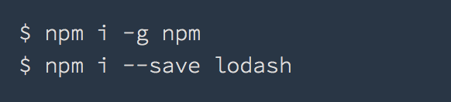
Cài đặt
Link: https://lodash.com
Cài đặt bằng npm
Cài đặt type lodash

Slide 7
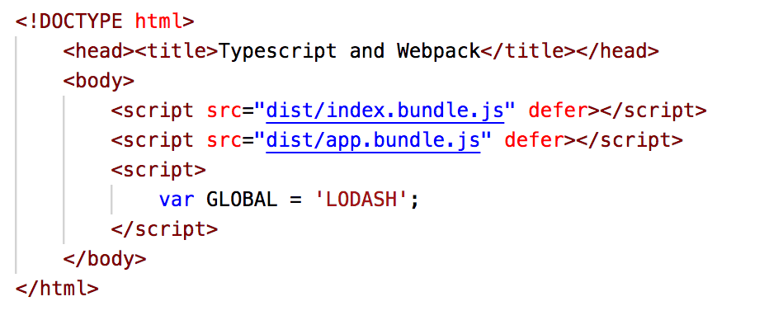
Global variable javascript
index.html

Slide 8
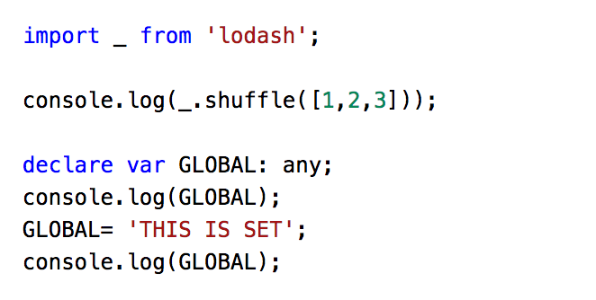
Global variable javascript
app.ts

Slide 9
Class-transformer
Chuyển đổi một đối tượng thành instance của class và ngược lại
Cài đặt
Cài đặt reflect metadata

Slide 10
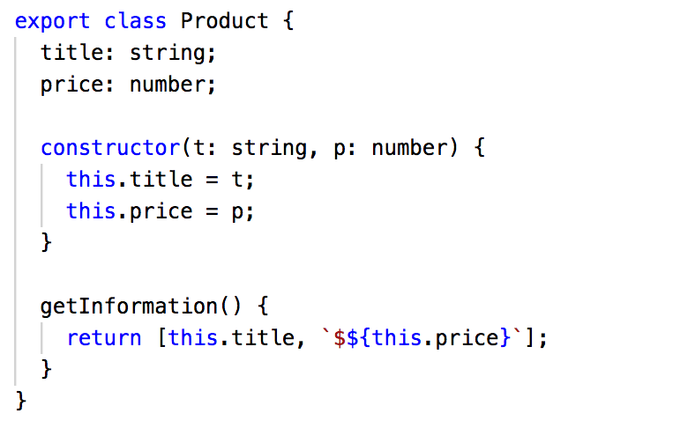
Class-transformer
Ví dụ: product.model.ts

Slide 11
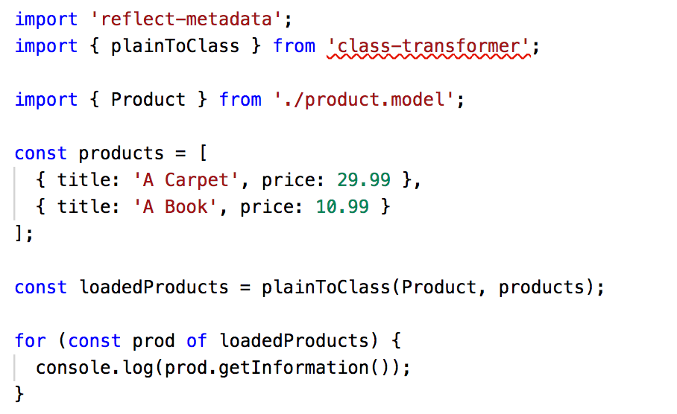
Class-transformer
Ví dụ: app.ts (sử dụng class-transformer)

Slide 12
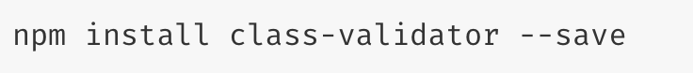
Class-validator
Cho phép sử dung validator và non-validator dựa vào validation
Cài đặt

Slide 13
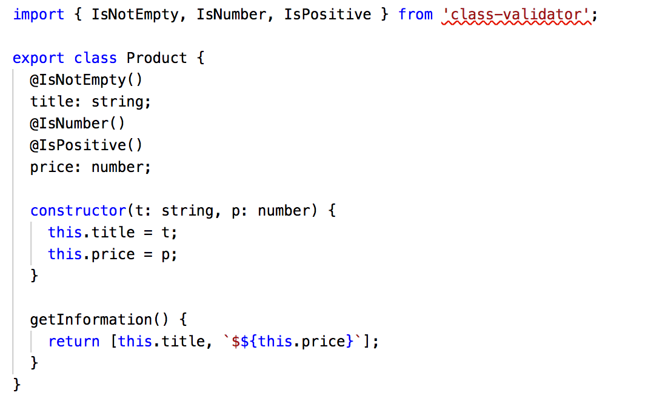
Class-validator
Ví dụ: product.model.ts

Slide 14
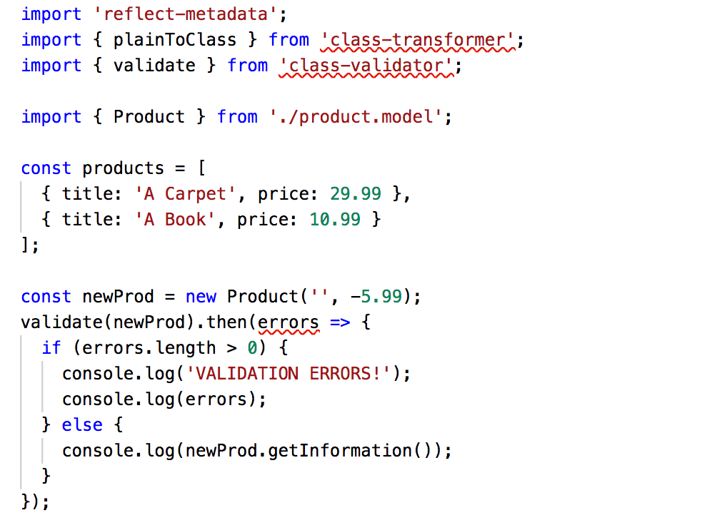
Class-validator
Ví dụ: app.ts (sử dụng class-validator)

Slide 16
Phần 2

Slide 17

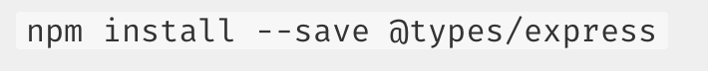
Express
Là framework javascript
Dùng xây dựng web ứng dụng
Không được tích hợp sẵn
Cài đặt
Cài đặt type express: là 1 gói định nghĩa loại Express

Slide 18
Express
request và response đại diện cho thuộc tính HTTP request và response.
hàm response.send: response đến client
Listen: ứng dụng kết nối trên cổng được chỉ định
App.listen(5000) : có nghĩa là http://localhost:5000

Slide 19
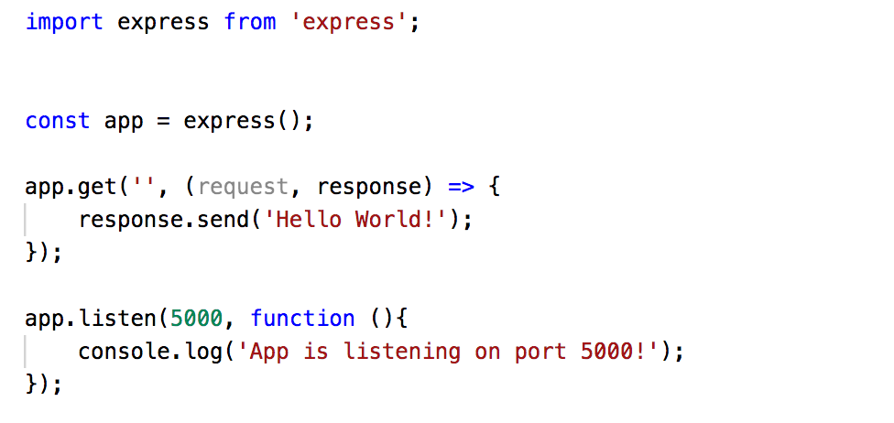
Express
Ví dụ

Slide 20
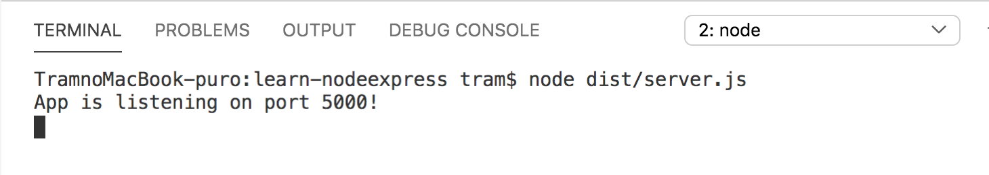
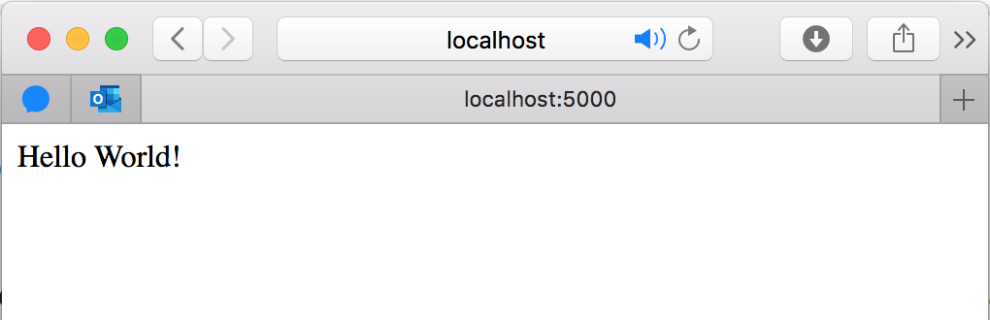
Express
Kết quả

Slide 21
Express
Middle ware

Slide 22
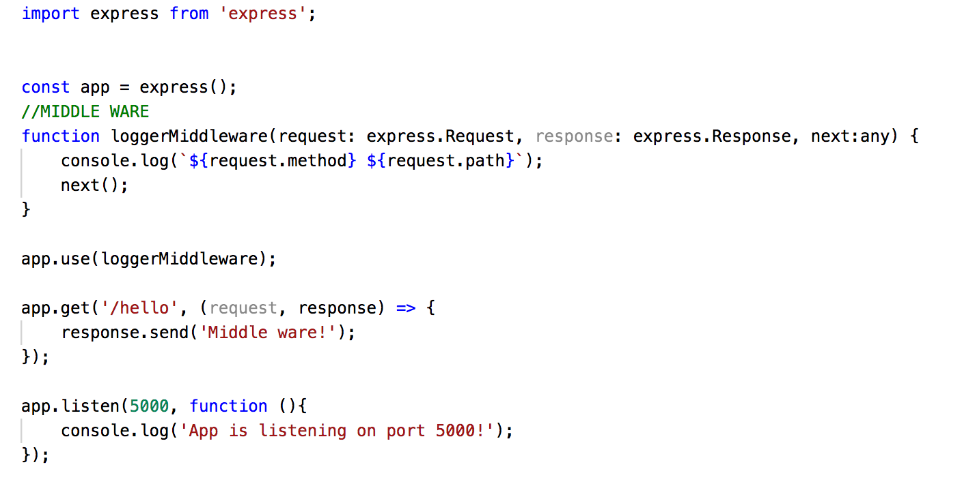
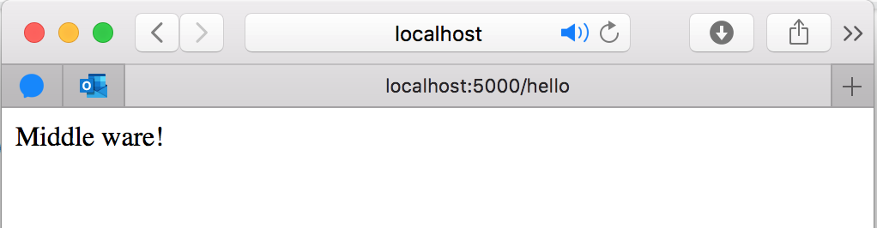
Express
Ví dụ

Slide 23
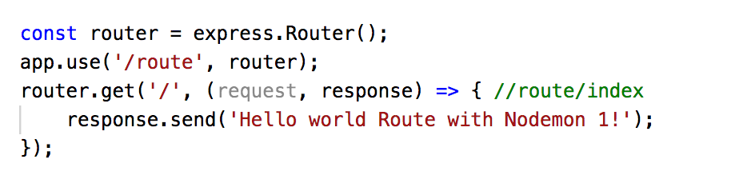
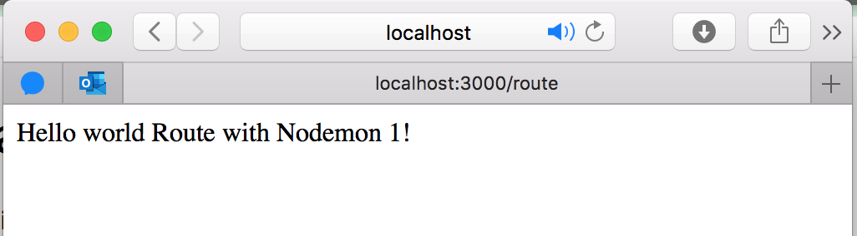
Express
Route

Slide 24
Express
MVC in express

Slide 25
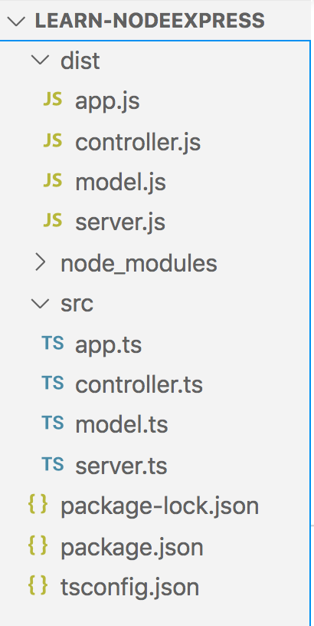
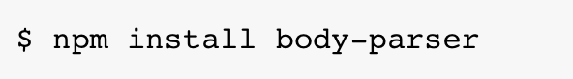
Express
Cài đặt body-parser
Cấu trúc project

Slide 26
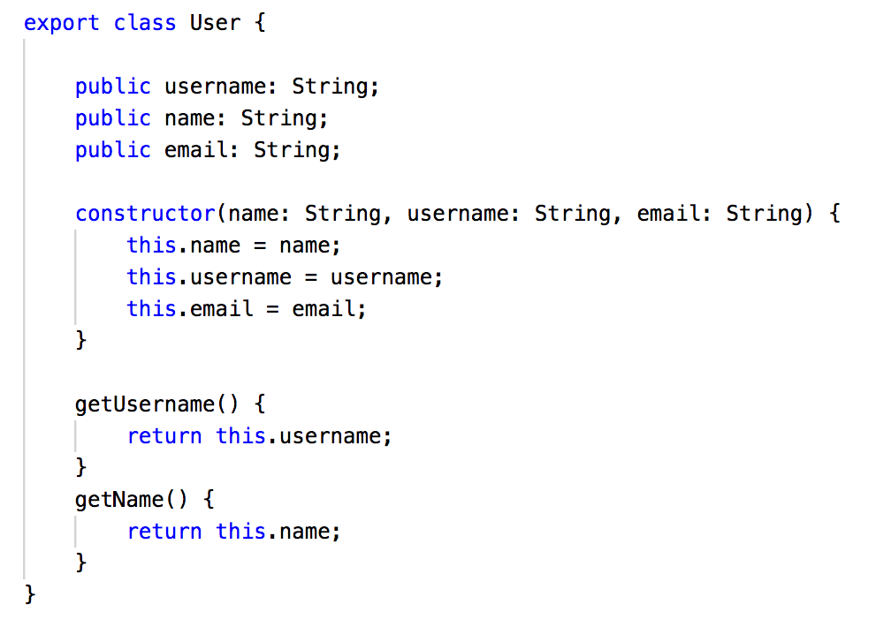
Express
model.ts

Slide 27
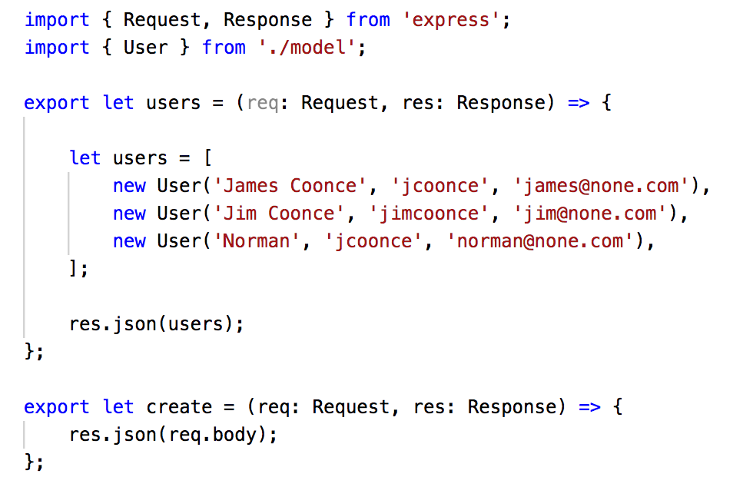
Express
Controller.ts

Slide 28
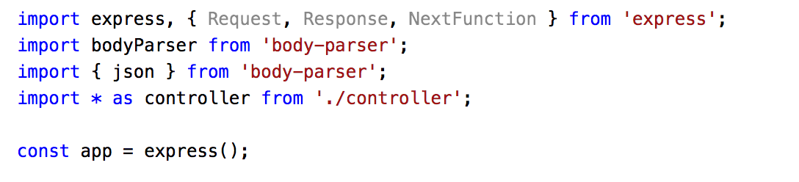
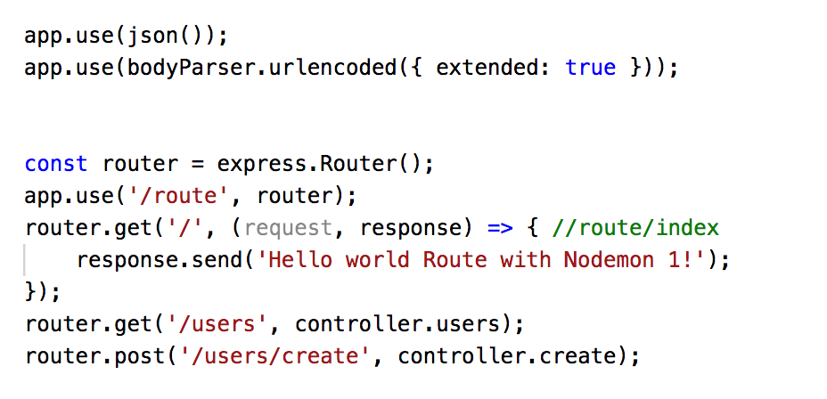
Express
App.ts

Slide 29
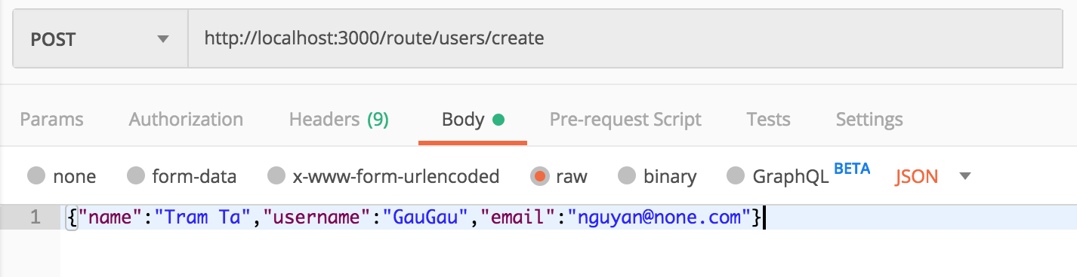
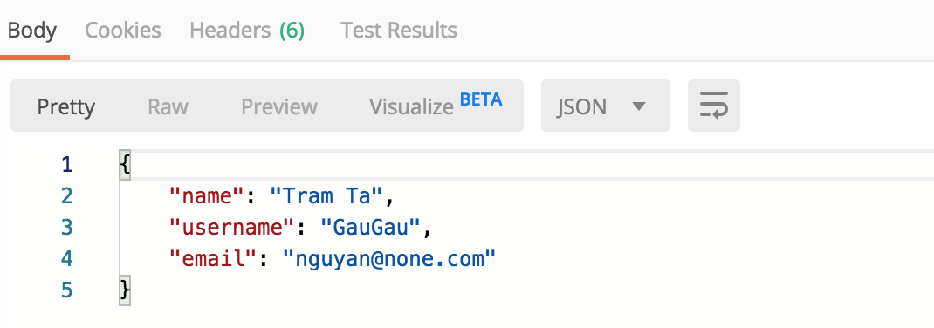
Express

Slide 31
Sumarry
Thư viện: lodash, class transformer, class validator
Express:
request, reponse, get, post
listen
body-parse
route, middleware, mvc trong express

Slide 32


